Slide 1
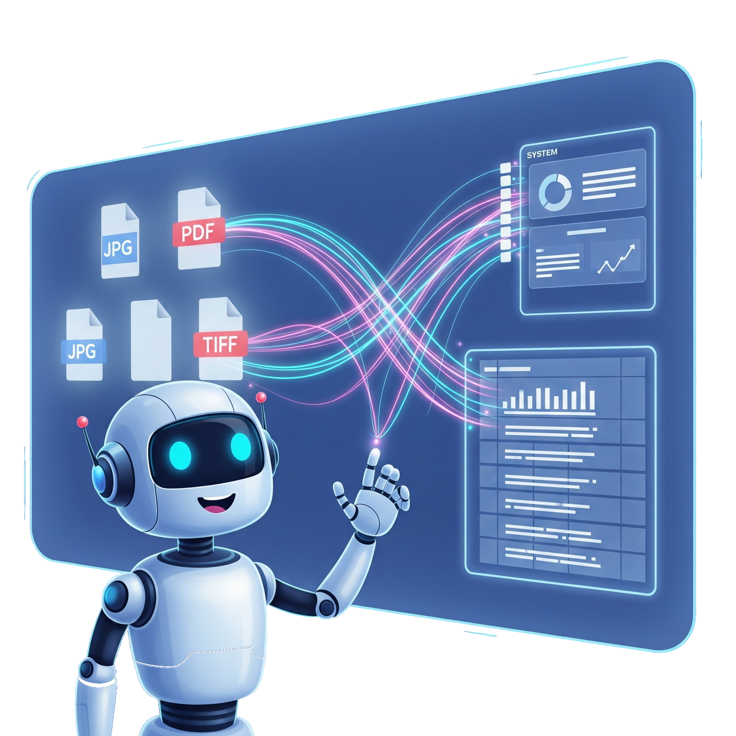


Mauricio M. Neto
Sócio e cofundador da EARQ
Notes:
Abertura:
Quero agradecer pela presença de todos, sou o Mauricio, sócio e fundador da EARQ.
Somos uma empresa especializada em tecnologias para automação de processos, mais especificamente em processos que utilizam documentos, ou seja, soluções de Intelligent Document Processing.

Slide 2

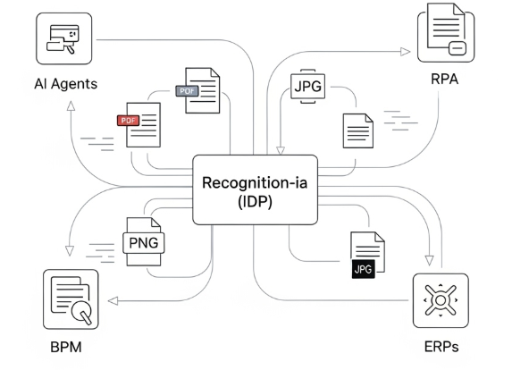
Recognition é parte da estratégia de hiperautomação
Intelligent Document Processing
Robotic Process Automation
Business Process Management
Agentic Automation
Volume de processos
Notes:
Mesmo com toda a evolução tecnológica das plataformas de RPAs, da automação agêntica, etc., os desafios para se automatizar processos com documentos ainda são muito parecidos.

Slide 3
A Evolução tecnológica do Recognition: Do OCR à IA
Destravar a automação para RPAs e sistemas
Processamento inteligente de dados
Modelos treinados para processos específicos
Compreender, analisar e interagir com agentes
2014
2025
OCR
Transformar documentos em dados prontos
Múltiplos motores de OCRs embarcados
Modelos pré-construídos com manutenção contínua
Scripts auto corretores
API-based
Visão computacional
Aumento das capacidades
Documentos de baixa qualidade
Informações manuscritas
Dados complexos (tabelas, matrizes, repetições, etc.)
Machine learning
Aprender com exemplos e repetições
Processar documentos nunca vistos (predição)
Retroalimentação (human-in-the-loop)
Inteligência artificial
Grande evolução das capacidades
Sintetizar informações e analisar contextos
Documentos altamente complexos
Interagir com agentes para a automação autônoma
Notes:
Vou iniciar resumindo a evolução tecnológica do Recognition, ao longo do tempo, que faz dele hoje uma plataforma leve, interoperável e customizável, de IDP e muito completa.
Destravar a automação para RPAs
Recognition nasceu como uma ferramenta de OCR
Essencialmente transformava documentos em dados prontos para robôs
Desde o início percebemos a necessidade de embarcar mais de um motor de OCR, para entregar o melhor de cada um, conforme o documento
Modelos eram construídos para atender 60-70% do volume e o restante ao longo dos meses seguintes
O Recognition já nasceu como uma opção “leve”, API simples
Processamento inteligente de documentos
Enquanto OCR atua na conversão de pixels das imagens, Visão Computacional analisa a imagem (estrutura, layout, qualidade visual).
Melhorou muito a capacidade de processamento de documentos de baixa qualidade, informações manuscritas, dados complexos (tabelas, matrizes, repetições).
Modelos treinados para processos específicos
Capacidade do Recognition de ser treinado, aprender com exemplos e repetições.
Com base nos seus padrões aprendidos, pode processar documentos nunca vistos (predição).
Retroalimentação “semi-automática” (Human in the Loop), a partir da sinalização de um dado em branco, inválido ou de baixa confiança.
Compreender contextos e informações
O maior avanço tecnológico foi a adoção efetiva de IA.
Para documentos estruturados (simples), a IA complementa os dados, reduz erros, corrige informações.
Para documentos não estruturados, é capaz de sintetizar informações, analisar contextos e entregar dados precisos.
Capaz de processar documentos altamente complexos através da Recuperação Aumentada (RAG)

Slide 4
Desafios para automatizar processos com documentos
Falta de padronização, baixa qualidade da imagem, manuscritos, etc.
Falha na interpretação e estruturas complexas (matrizes, listas, etc.).
Documentos sem padronização
Informações complexas
Processos precisam de dados corretos para executar conforme foram mapeados.
Robôs precisam de dados corretos para executar conforme foram programados.
Agentes precisam dos dados corretos para executar conforme foram ensinados.
Volume de processos
Dificuldade de se adaptar às mudanças reduzem a eficiência com o tempo.
Uso exclusivo de prompts geram falsa confiança do dado (“falsos-positivos”).
Adaptabilidade às mudanças
Dados incorretos ou em branco
Notes:
Mesmo com toda a evolução tecnológica das plataformas de RPAs, da automação agêntica, etc., os desafios para se automatizar processos com documentos ainda são muito parecidos.

Slide 5
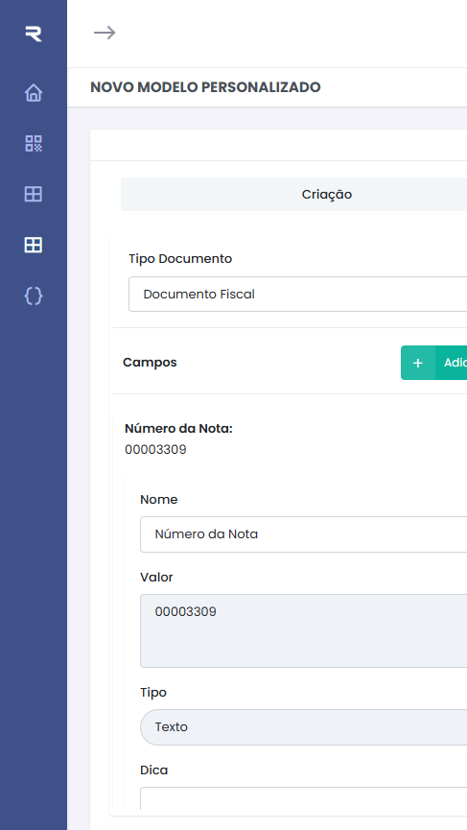

Diferenciais da automação de documentos com Recognition
5
97
18
segundos
em média para processar um documento
%
ou mais, de assertividade nos dados extraídos
MM
de páginas processadas no último ano
Componente leve, seguro e customizável.
Não requer um stack de produtos ou uma plataforma.
Oferece independência de plataformas de automação.
Integra com RPA, BPM, agentes, no/low-code, etc.
Não há aquisição de licenças e os custos são em R$.
Escalabilidade sob demanda do negócio (pague-pelo-uso).
IDP em uma API
Multi-plataformas
Menor TCO

Slide 6
Documentos
Processos
Oportunidades para automatizar processos com documentos
Para todos os documentos
Para todos os processos
Documentos não estruturados, manuscritos e de qualquer formato
Dados prontos e estruturados para automatizar processos
Estima-se que mais de 80% dos dados de negócios estão inseridos em documentos dos mais variados tipos, formatos e contextos.
NFS-e, CT-e, invoices
Boletos bancários e guias
Faturas de energia, telecom
Comprovantes de despesas
Recibos médicos
Documentos de ID pessoal
Documentos de RH
Contratos, atas, etc.
Backoffice financeiro
Pagamento de fornecedores
Reembolso de despesas
Gestão de energia elétrica
Onboarding de clientes
Gestão de terceiros
Onboarding de funcionários
Fontes:
https://www.ibm.com/think/insights/managing-unstructured-data#_edn1
Timothy King, 80 Percent of Your Data Will Be Unstructured in Five Years, Data Management Solutions Review, March 28, 2019. Accessed November 24, 2020.

Slide 7
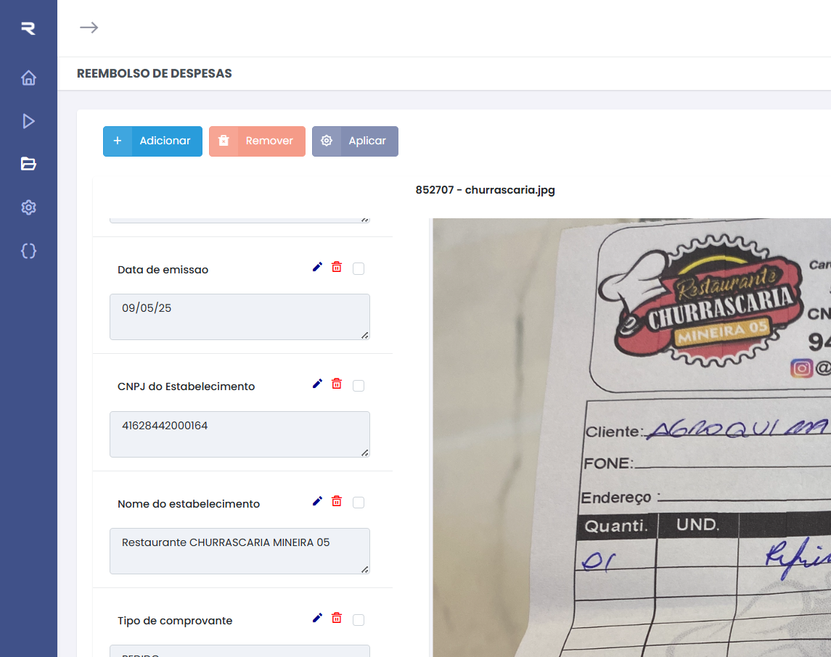
caso de uso
Agente de IA para reembolso de despesas corporativas
Funções do agente:
Facilitar a abertura de solicitações para os funcionários.
Garantir que a abertura seja feita corretamente para o DP.
Pré-aprovar as solicitações conforme a política da cia.
Intermediar a comunicação e esclarecer dúvidas do processo.

Slide 8
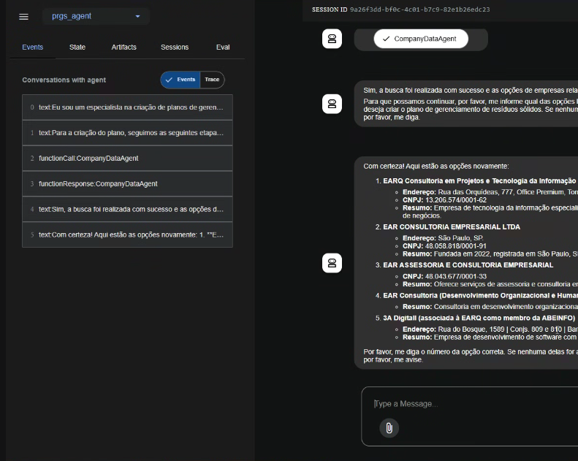
caso de uso
Agente de IA para consultoria de regularidade ambiental
Funções do agente:
Realizar tarefas de consultoria sobre regularidade ambiental.
Emissão de PGRS, licenças, certificados, cadastros, etc.
Combina:
LLM + RAG (Google)
IDP (EARQ Recognition)
RPA (Python)
Notes:
RAG, ou Geração Aumentada de Recuperação (Retrieval-Augmented Generation), é uma técnica de inteligência artificial que combina modelos de linguagem grandes (LLMs) com sistemas de recuperação de informações. Essencialmente, o RAG permite que os LLMs acessem e incorporem informações de fontes externas, como bancos de dados ou documentos, para gerar respostas mais precisas, detalhadas e contextualmente relevantes.

Slide 9
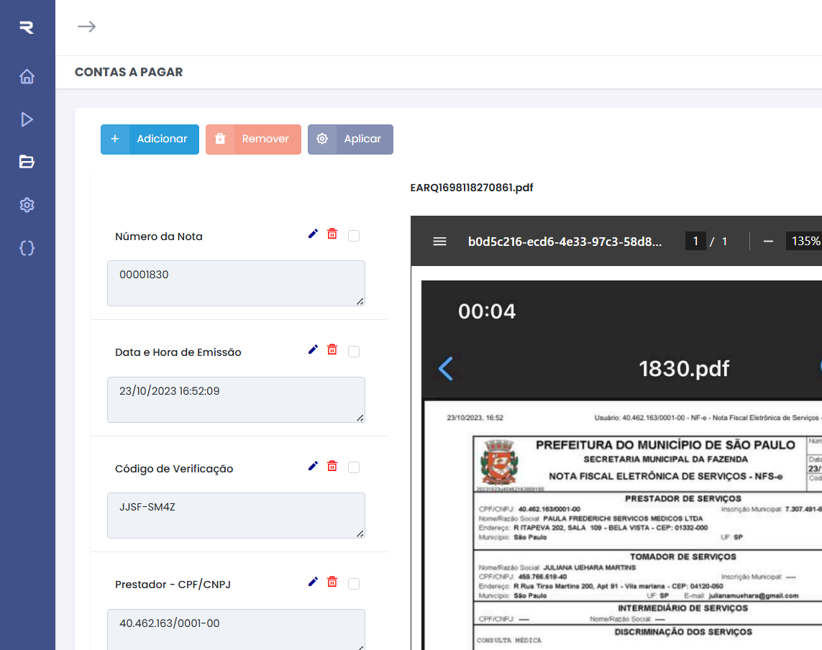
caso de uso
API de IDP para processo de contas a pagar
Objetivos:
Reduzir em até 90% as horas do backoffice do processo.
Destravar a automação para qualquer tipo de documento (NFS, boletos, faturas, invoices, etc.).
Garantir a escalabilidade do negócio, diminuir riscos com atrasos e multas e melhorar a performance.
Notes:
RAG, ou Geração Aumentada de Recuperação (Retrieval-Augmented Generation), é uma técnica de inteligência artificial que combina modelos de linguagem grandes (LLMs) com sistemas de recuperação de informações. Essencialmente, o RAG permite que os LLMs acessem e incorporem informações de fontes externas, como bancos de dados ou documentos, para gerar respostas mais precisas, detalhadas e contextualmente relevantes.

Slide 10
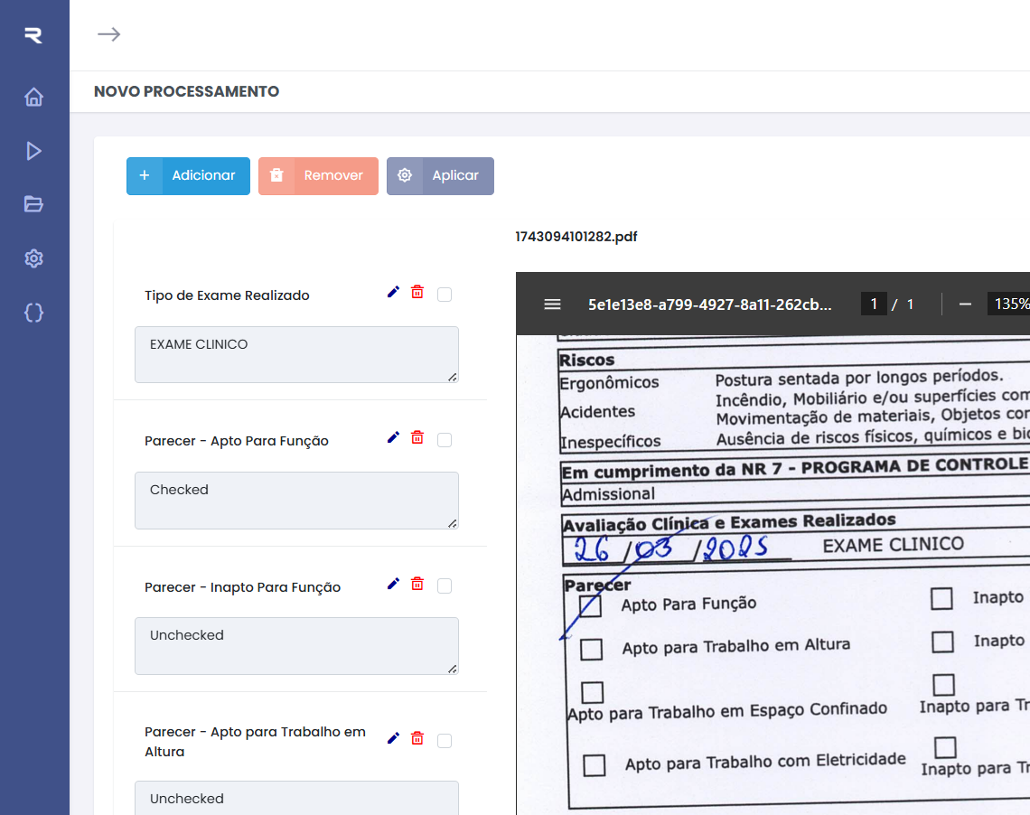
caso de uso
API de IDP para operadoras de saúde.
Objetivos:
Reembolso de despesas médicas (consultas, terapias, etc.).
Saúde e segurança do trabalho (ASO, Fichas Clínicas, Exames complementares, etc.).
Laudos médicos, atestados, pós-operatórios, etc.
Integração com software de SST.

Slide 11







Fluxo de Processamento
API para classificar, extrair, validar e formatar dados de documentos, deixando-os prontos para qualquer processo de negócio.
API
Classificação
Indexação
Validação
Formatação
API
Cloud Storage
RPA
Modelos treinados + LLM
Robôs + HITL
Regras Personalizadas
Emails
Banco de Dados
FTP
Arquivos Estruturados
HITL “human in the loop” é um serviço exclusivo da EARQ para tratamento manual de imperfeições na leitura dos dados, contratado opcionalmente

Slide 12
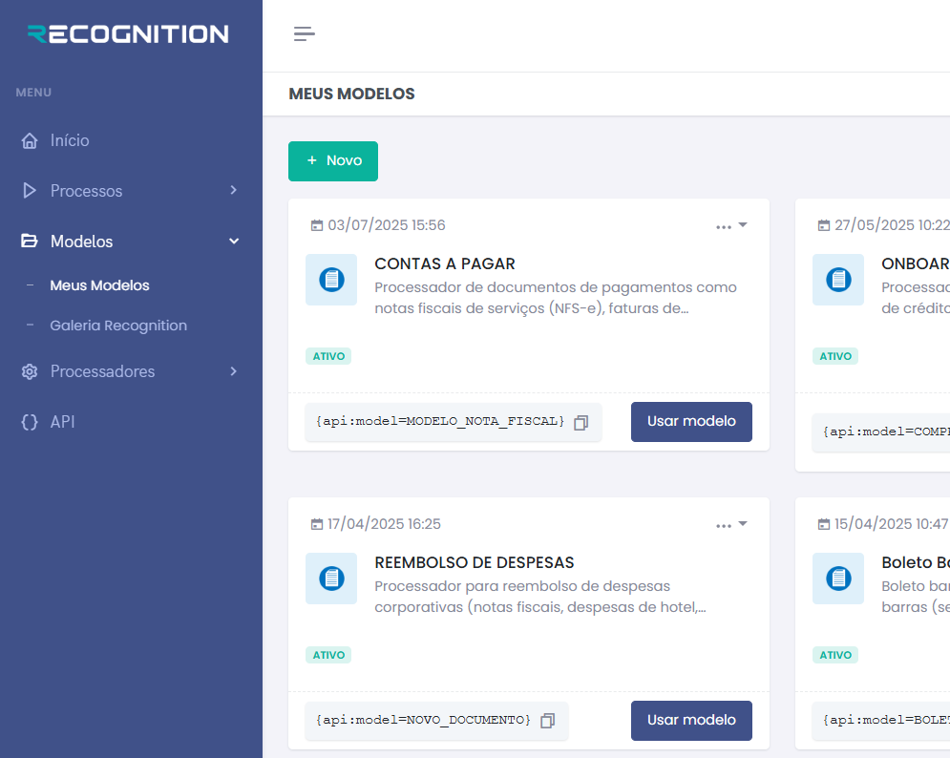
Como posso começar a avaliação do Recognition?
Comece pela versão “community” usando os modelos prontos da galeria ou personalize seus modelos.
Volume de processos
https://recognition-ia.com

Slide 13
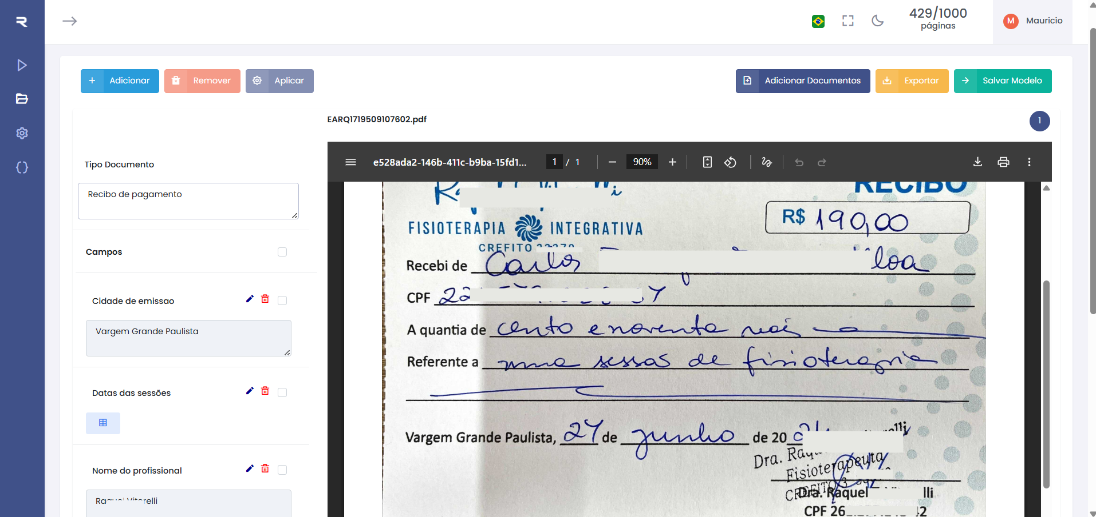
Assistente de IA para criação de modelos personalizados
Definir os campos de extração
Testar com variações de documentos
Salvar como um “Modelo”
Visualizar o resultado em Excel ou JSON

Slide 14


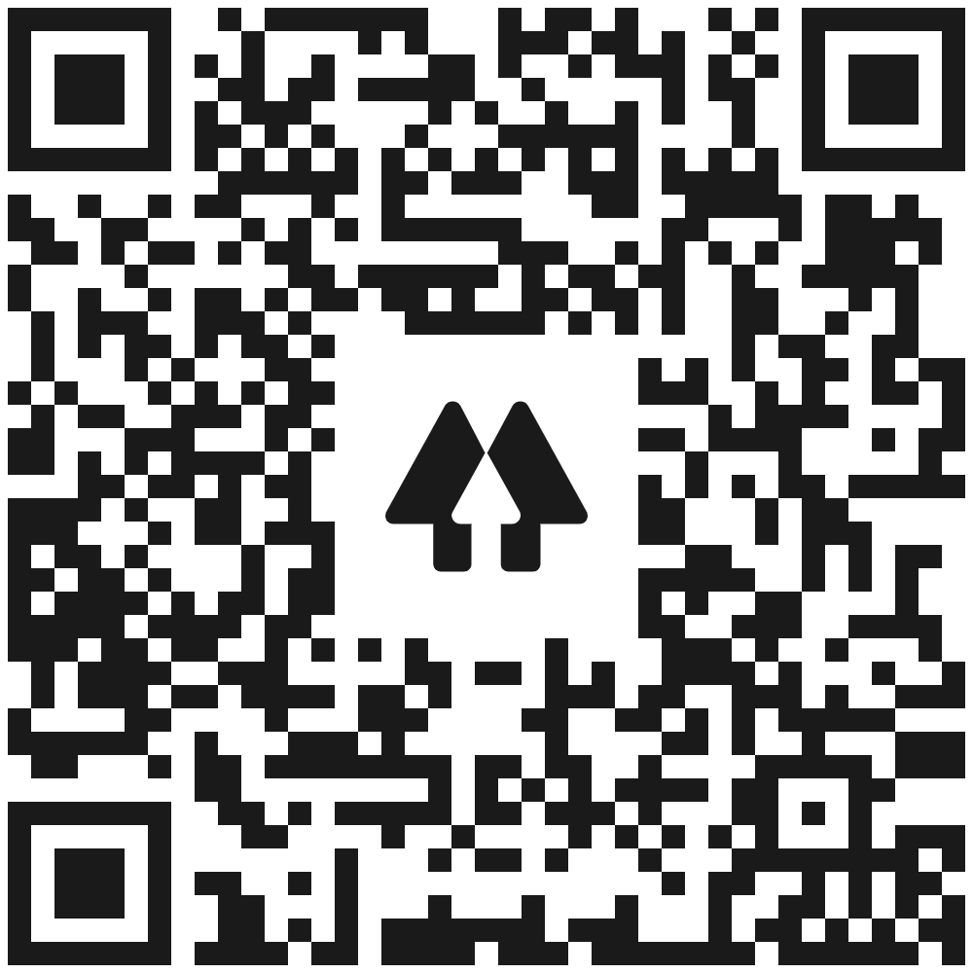
Obrigado!
Thanks!
Gracias!
Mauricio M. Neto
Sócio-fundador
mauricio@earqconsultoria.com
+55 (19) 98973-0505

